Slide 1
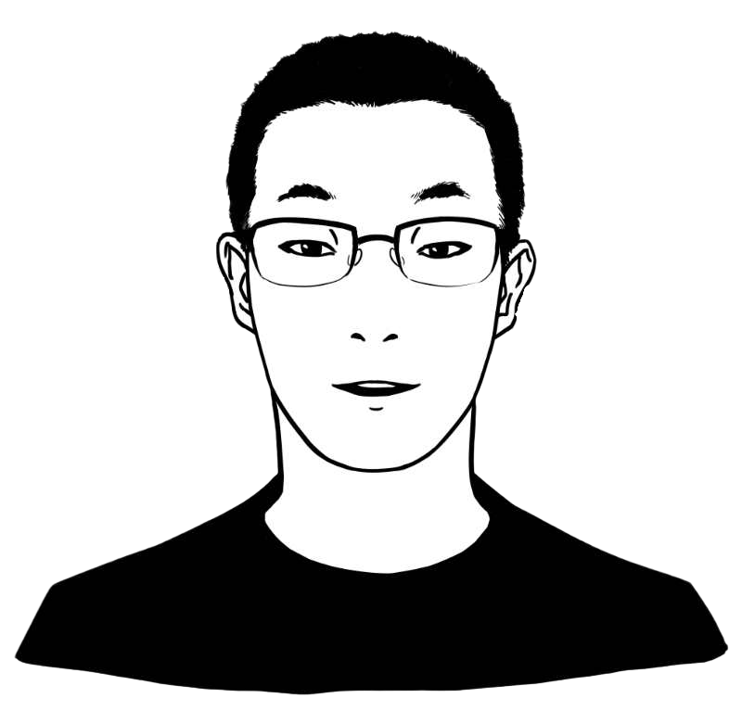
微积分2
多元函数微分法
及其应用
理学院数学系 王玉超

Slide 2
2
偏导数
回顾：
▷ 偏导数的定义、记号、几何意义；
▷ 可偏导与连续的关系；
▷ 求一点处偏导数的方法：先代后求、先求后代、利用定义；
▷ 若混合偏导数连续，则与求导顺序无关；
▷ 求高阶偏导数的方法：逐次求导法（求混合偏导数与求导顺序无关时，选择方便的求导顺序）.

Slide 3
第三节
全微分

Slide 4
3
全微分
提要：
▷ 全微分的定义；
▷ 可微与连续及可偏导的关系；
▷ 全微分的几何意义；
▷ 全微分在近似计算中的应用；
▷ 多元复合函数的求导法则——链式法则.

Slide 5
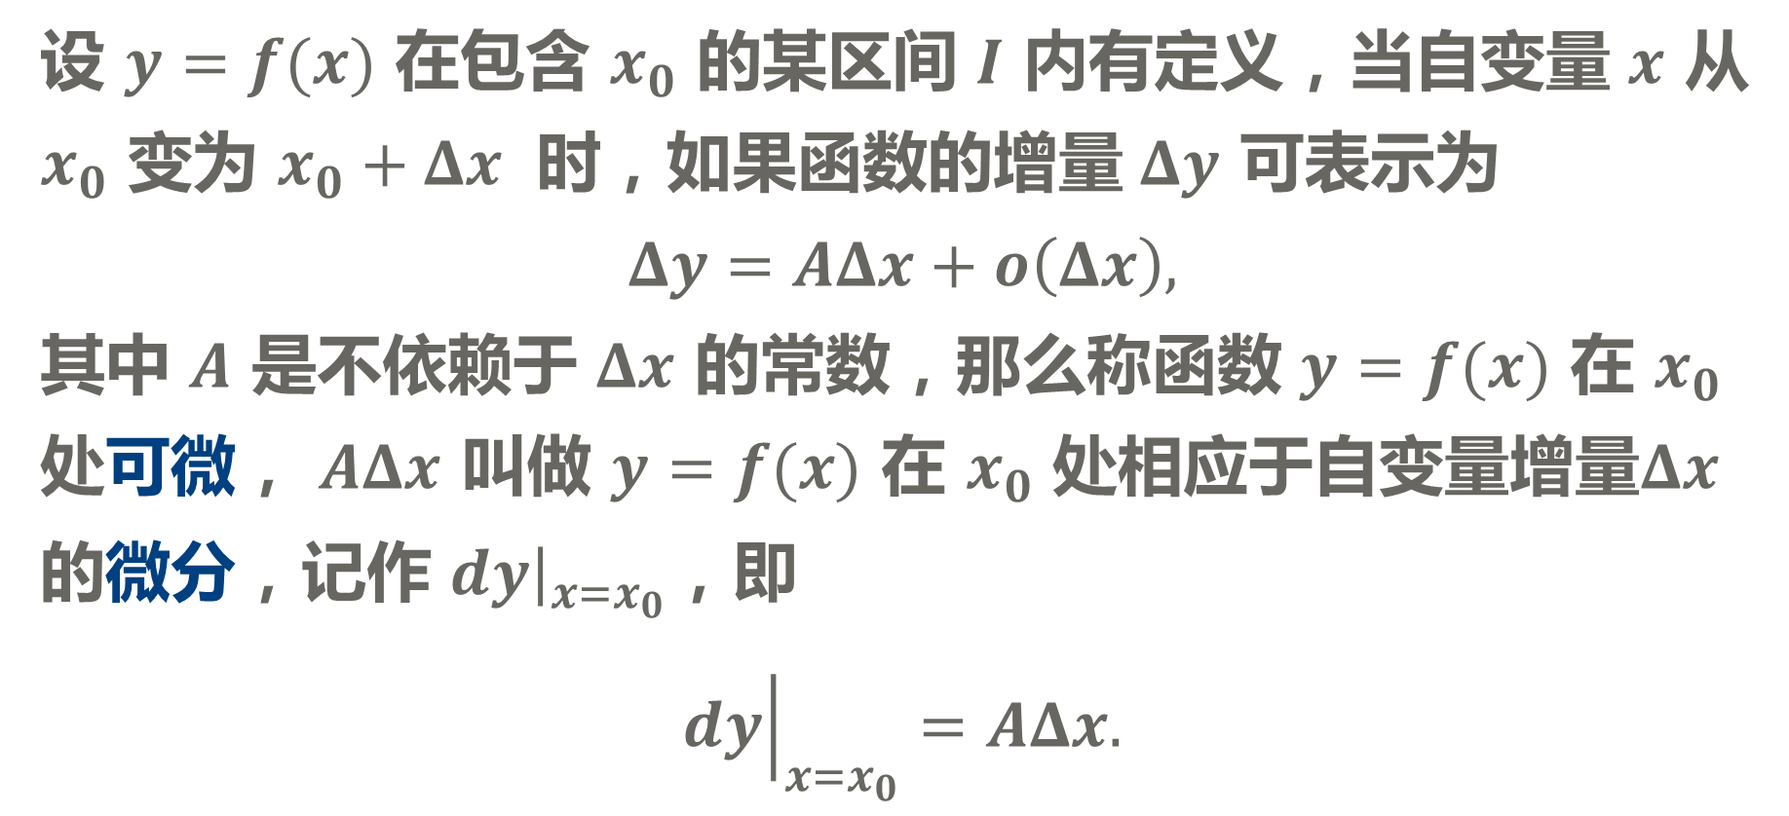
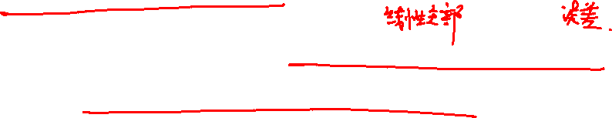
3
全微分
一元函数的微分：
设 $y=f(x)$ 在包含 $x_{0}$ 的某区间 $I$ 内有定义，当自变量 $x$ 从$x_{0}$ 变为 $x_{0}+Δx$ 时，如果函数的增量 $Δy$ 可表示为
$$Δy=AΔx+o\left(Δx\right),$$
其中 $A$ 是不依赖于 $Δx$ 的常数，那么称函数 $y=f(x)$ 在 $x_{0}$ 处可微， $AΔx$ 叫做 $y=f(x)$ 在 $x_{0}$ 处相应于自变量增量$Δx$ 的微分，记作 ${\left.dy\right|}_{x=x_{0}}$，即
$${\left.dy\right|}_{x=x_{0}}=AΔx.$$

Slide 6
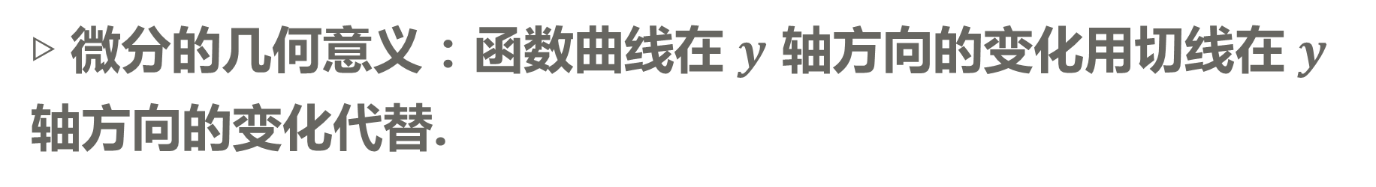
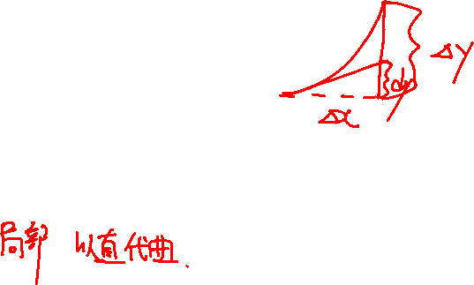
3
全微分
▷ 微分 $dy$ 是 $Δx$ 的线性函数；
▷ $Δy=AΔx+o\left(Δx\right)=dy+o\left(Δx\right)$；
▷ 微分 $dy=AΔx$ 是 $Δy$ 的线性主部；
▷ 微分的几何意义：函数曲线在 $y$ 轴方向的变化用切线在 $y$ 轴方向的变化代替.

Slide 7
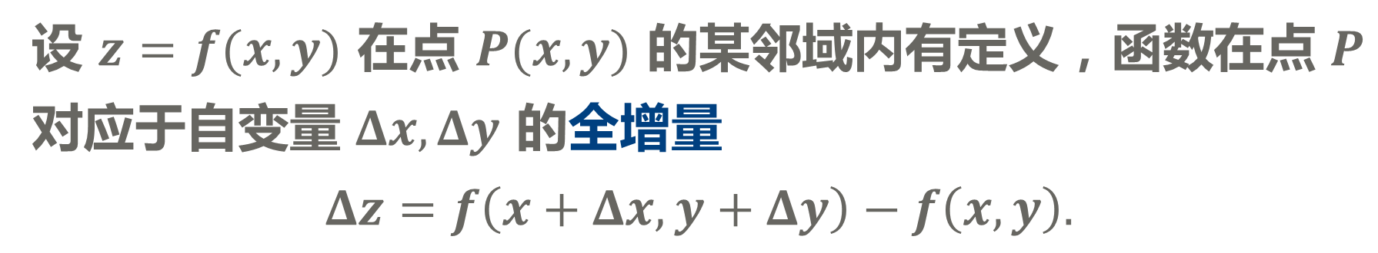
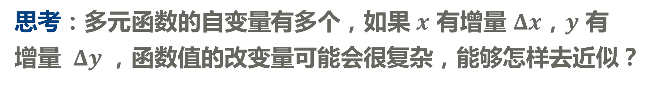
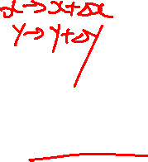
3
全微分
一、全微分的概念
设 $z=f(x,y)$ 在点 $P(x,y)$ 的某邻域内有定义，函数在点 $P$ 对应于自变量 $Δx,Δy$ 的全增量
$$Δz=f\left(x+Δx,y+Δy\right)−f\left(x,y\right).$$
思考：多元函数的自变量有多个，如果 $x$ 有增量 $Δx$，$y$ 有增量 $Δy$，函数值的改变量可能会很复杂，能够怎样去近似？
▷ 线性的最简单！

Slide 8
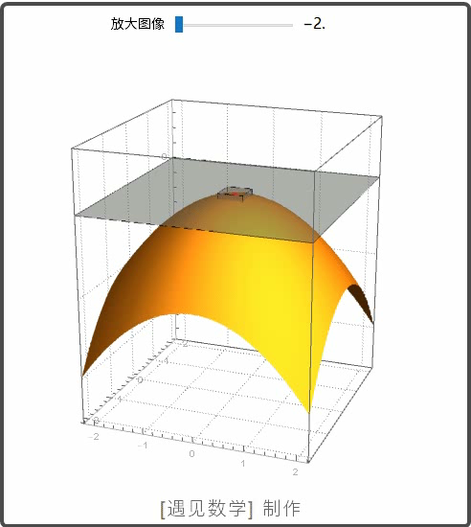
3
全微分

Slide 9
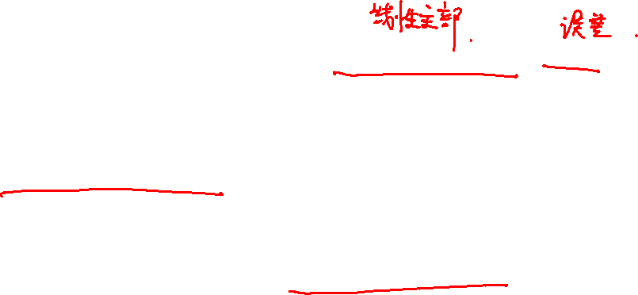
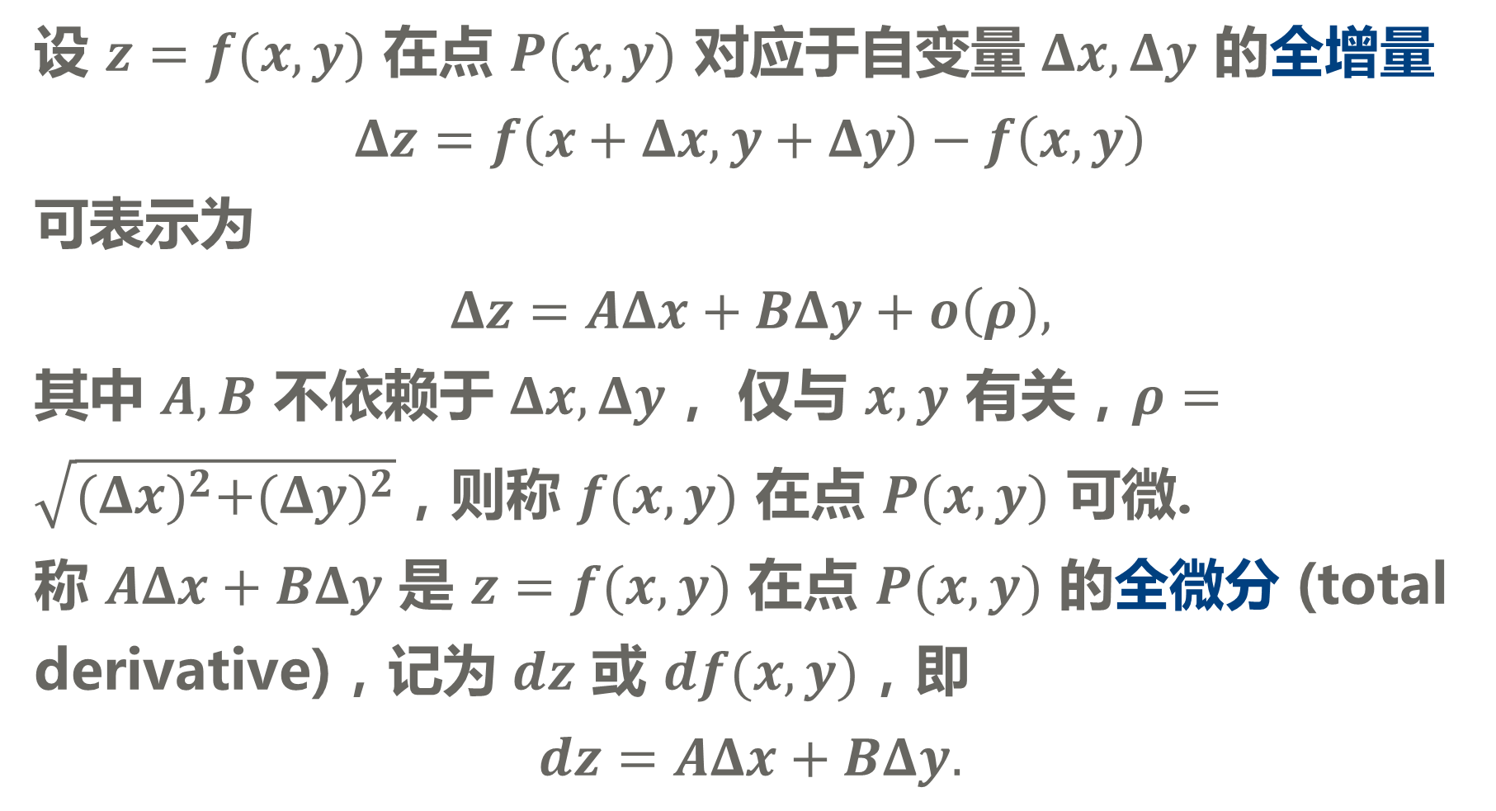
3
全微分
设 $z=f(x,y)$ 在点 $P(x,y)$ 对应于自变量 $Δx,Δy$ 的全增量
$$Δz=f\left(x+Δx,y+Δy\right)−f\left(x,y\right)$$
可表示为
$$Δz=AΔx+BΔy+o\left(ρ\right),$$
其中 $A,B$ 不依赖于 $Δx,Δy$， 仅与 $x,y$ 有关，$ρ=\sqrt{{(Δx)}^{2}+{(Δy)}^{2}}$，则称 $f(x,y)$ 在点 $P(x,y)$ 可微.
称 $AΔx+BΔy$ 是 $z=f(x,y)$ 在点 $P(x,y)$ 的全微分 (total derivative)，记为 $dz$ 或 $df(x,y)$，即
$$dz=AΔx+BΔy.$$

Slide 10
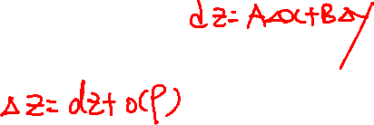
3
全微分
▷ 若函数在区域 $D$ 内各点处都可微，则称函数在 $D$ 内可微；
▷ 全微分是 $Δx,Δy$ 的线性函数；
▷ $ρ→0$ 时，$dz$ 与 $Δz$ 之差是比 $ρ$ 更高阶的无穷小.

Slide 11
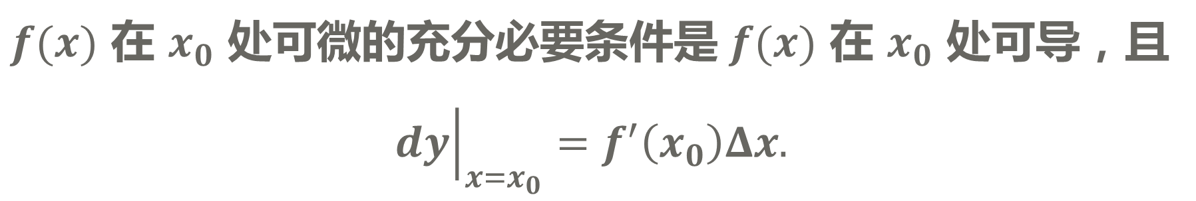
3
全微分
一元函数可微、可导、连续之间的关系
$f(x)$ 在 $x_{0}$ 处可微的充分必要条件是 $f(x)$ 在 $x_{0}$ 处可导，且
$${\left.dy\right|}_{x=x_{0}}=f^{′}\left(x_{0}\right)Δx.$$
▷ 可微必连续，连续不一定可微.

Slide 12
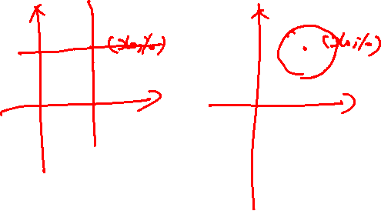
3
全微分
二、可微与连续及可偏导的关系
思考：偏导数与哪一部分的函数值有关？全微分呢？

Slide 13
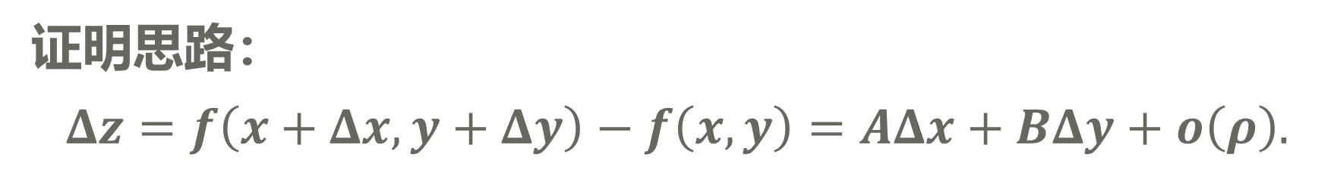
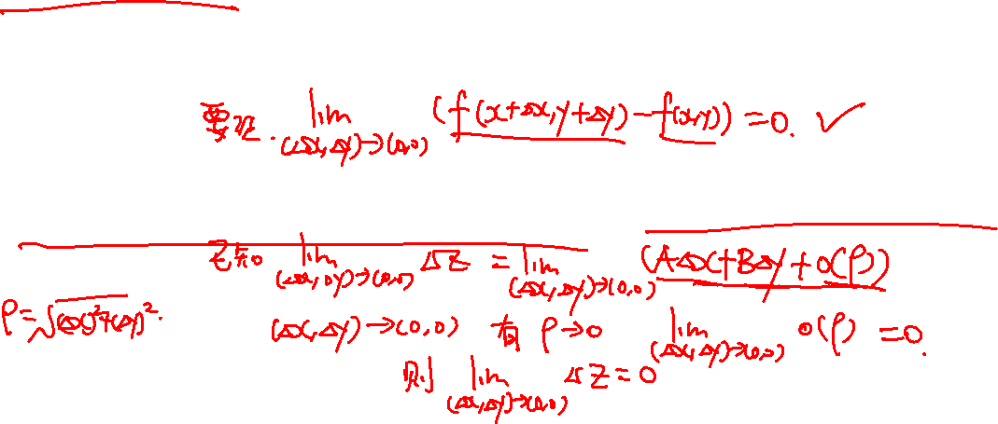
3
全微分
可微必连续！
如果 $z=f(x,y)$ 在 $(x,y)$ 点可微，则在 $(x,y)$ 点连续.
证明思路：
$$Δz=f\left(x+Δx,y+Δy\right)−f\left(x,y\right)=AΔx+BΔy+o\left(ρ\right).$$

Slide 14
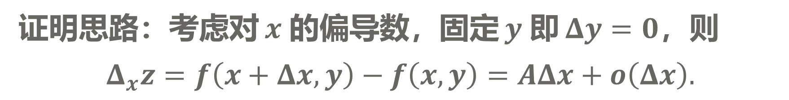
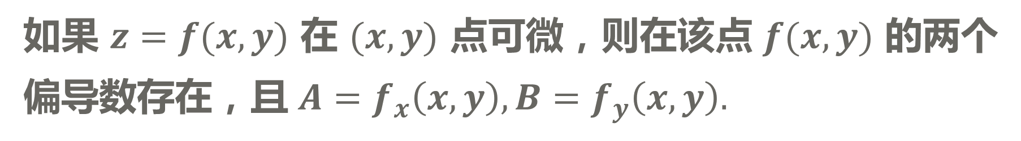
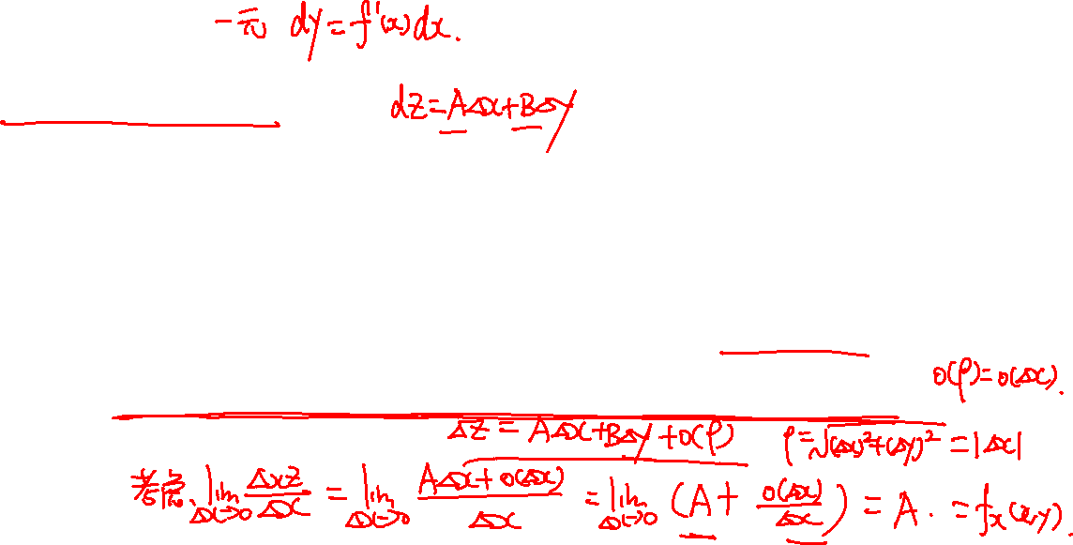
3
全微分
可微必可偏导！
如果 $z=f(x,y)$ 在 $(x,y)$ 点可微，则在该点 $f(x,y)$ 的两个偏导数存在，且 $A=f_{x}\left(x,y\right),B=f_{y}\left(x,y\right).$
证明思路：考虑对 $x$ 的偏导数，固定 $y$ 即 $Δy=0$，则
$$Δ_{x}z=f\left(x+Δx,y\right)−f\left(x,y\right)=AΔx+o\left(Δx\right).$$

Slide 15
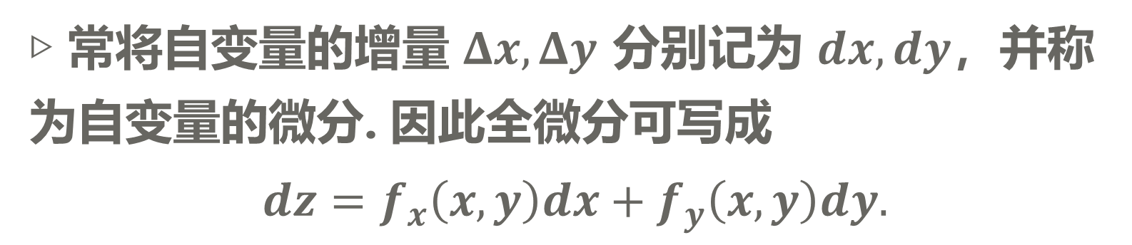
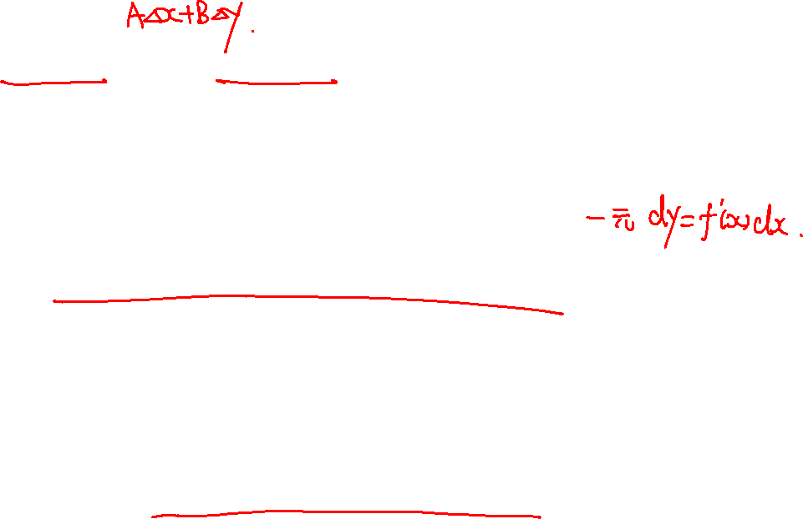
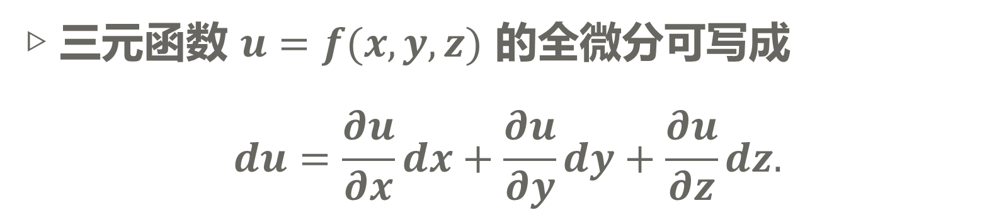
3
全微分
▷ $dz=f_{x}\left(x,y\right)Δx+f_{y}\left(x,y\right)Δy$；
▷ 常将自变量的增量 $Δx,Δy$ 分别记为 $dx,dy$，并称为自变量的微分. 因此全微分可写成
$$dz=f_{x}\left(x,y\right)dx+f_{y}\left(x,y\right)dy.$$
▷ 三元函数 $u=f(x,y,z)$ 的全微分可写成
$$du=\frac{∂u}{∂x}dx+\frac{∂u}{∂y}dy+\frac{∂u}{∂z}dz.$$

Slide 16
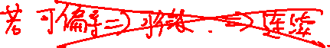
3
全微分
▷ 一元函数可微与可导等价，可导必连续，连续未必可导；
▷ 多元函数可微必连续，可微必有偏导.
▷ 问题：可偏导必可微吗？
▷ 可偏导未必可微，连续未必可微.

Slide 17
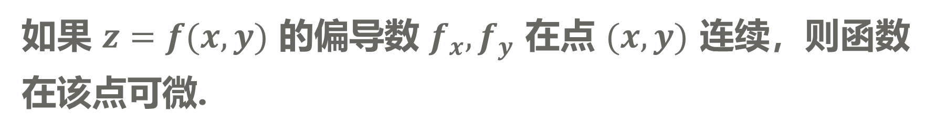
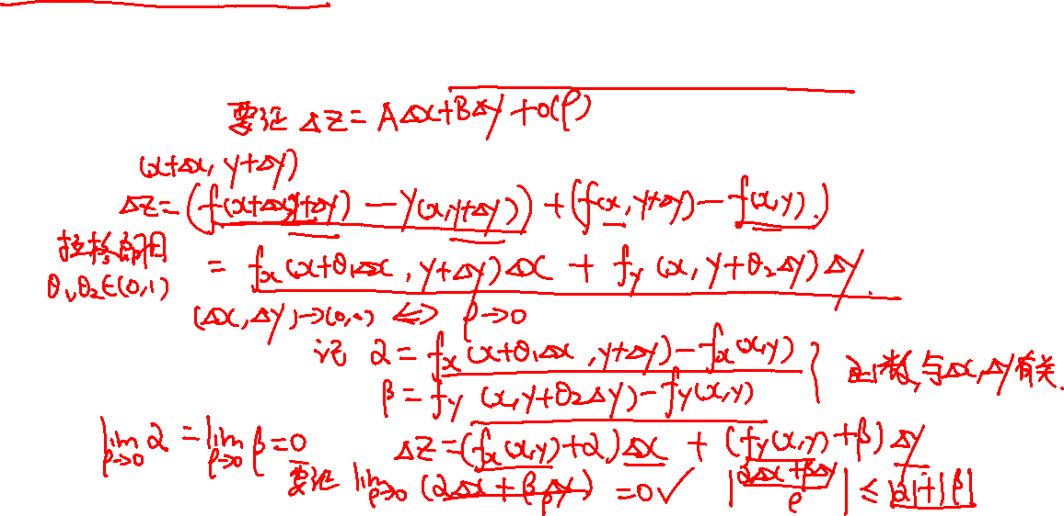
3
全微分
偏导数连续必可微！
如果 $z=f(x,y)$ 的偏导数 $f_{x},f_{y}$ 在点 $(x,y)$ 连续，则函数在该点可微.

Slide 18
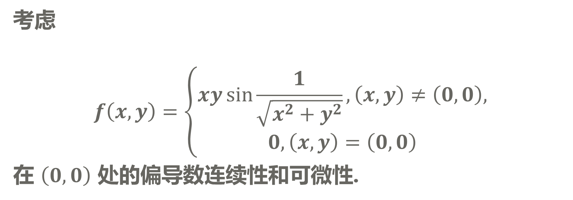
3
全微分
可微未必偏导数连续！
考虑
$$f\left(x,y\right)=\left\{\begin{aligned}xy\sin{\frac{1}{\sqrt{x^{2}+y^{2}}}},\left(x,y\right)≠\left(0,0\right), \\ 0, \left(x,y\right)=\left(0,0\right)\end{aligned}\right.$$
在 $\left(0,0\right)$ 处的偏导数连续性和可微性.

Slide 19
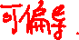
3
全微分
函数连续
函数可导
函数可微
偏导数连续

Slide 20
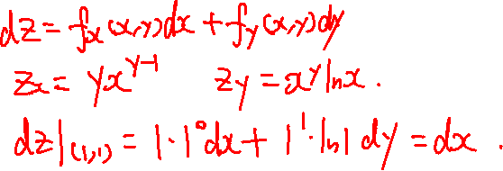
3
全微分
▷ 例1：求函数 $z=x^{y}$ 在点 $(1,1)$ 的全微分.
▷ ${\left.dz\right|}_{(1,1)}=dx$.

Slide 21
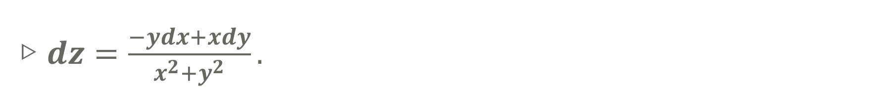
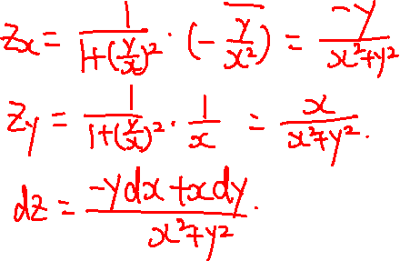
3
全微分
▷ 例2：求函数 $z=\arctan{\frac{y}{x}}$ 的全微分.
▷ $dz=\frac{−ydx+xdy}{x^{2}+y^{2}}.$

Slide 22
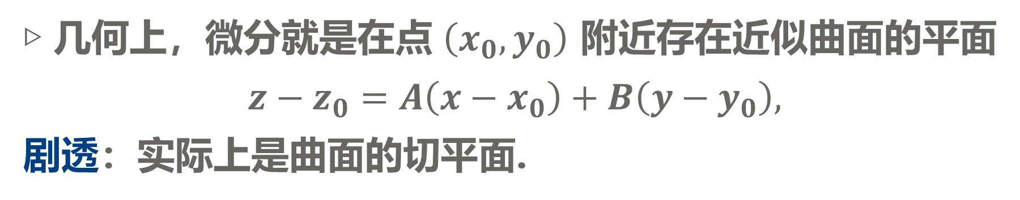
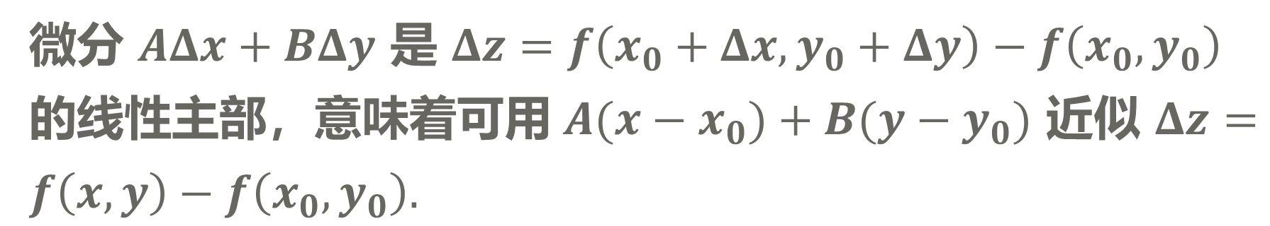
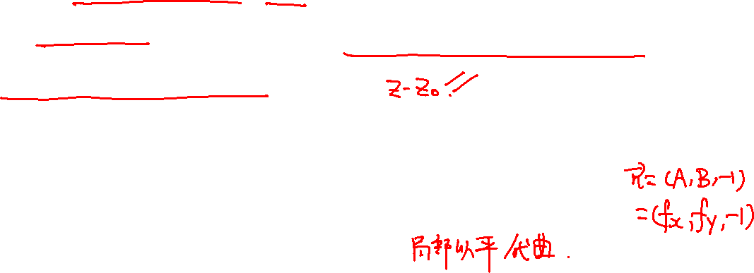
3
全微分
三、全微分的几何意义
微分 $AΔx+BΔy$ 是 $Δz=f\left(x_{0}+Δx,y_{0}+Δy\right)−f\left(x_{0},y_{0}\right)$ 的线性主部，意味着可用 $A(x−x_{0})+B(y−y_{0})$ 近似 $Δz=f\left(x,y\right)−f\left(x_{0},y_{0}\right).$
▷ 几何上，微分就是在点 $\left(x_{0},y_{0}\right)$ 附近存在近似曲面的平面
$$z−z_{0}=A\left(x−x_{0}\right)+B\left(y−y_{0}\right),$$
剧透：实际上是曲面的切平面.

Slide 23
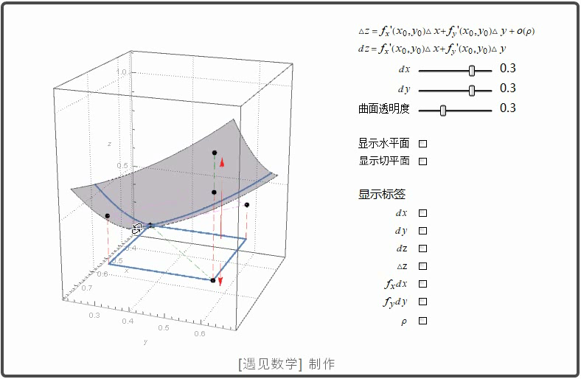
3
全微分

Slide 24
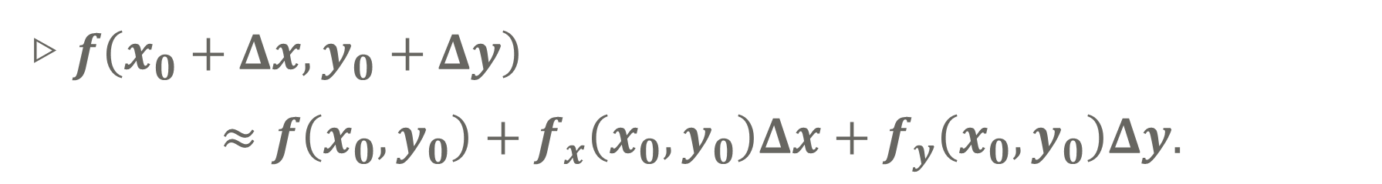
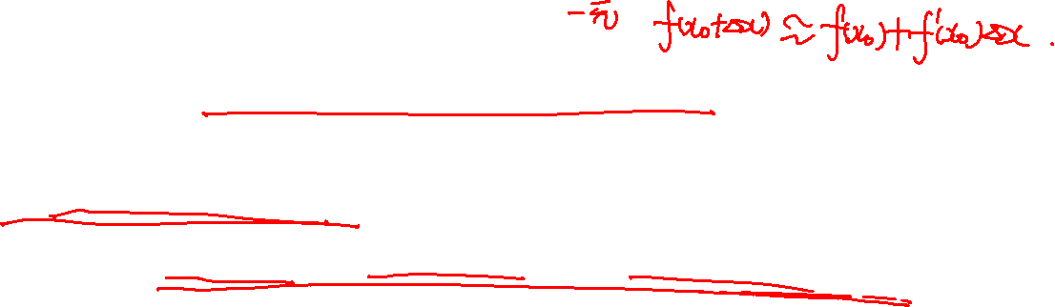
3
全微分
四、全微分在近似计算中的应用
▷ $Δz≈dz=f_{x}\left(x_{0},y_{0}\right)Δx+f_{y}\left(x_{0},y_{0}\right)Δy;$
▷ $f\left(x_{0}+Δx,y_{0}+Δy\right)$
$$≈f\left(x_{0},y_{0}\right)+f_{x}\left(x_{0},y_{0}\right)Δx+f_{y}\left(x_{0},y_{0}\right)Δy.$$

Slide 25
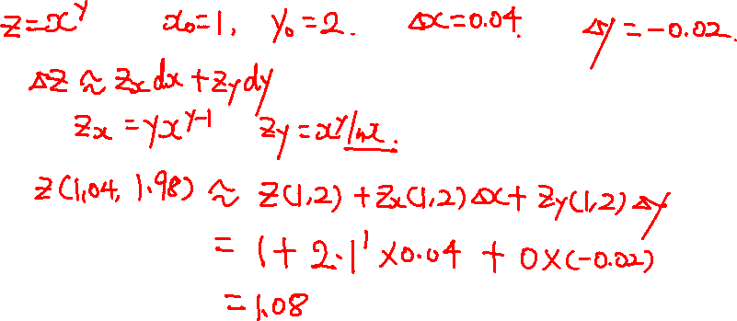
3
全微分
▷ 例3：计算 ${(1.04)}^{1.98}$ 的近似值.
▷ $1.08.$

Slide 26
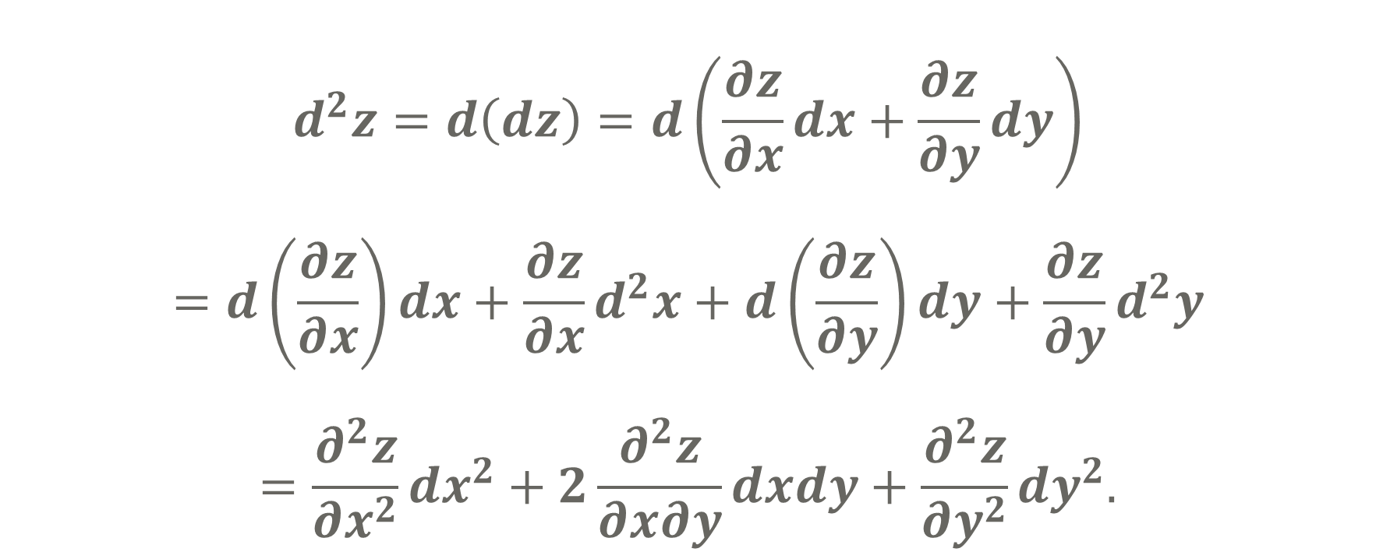
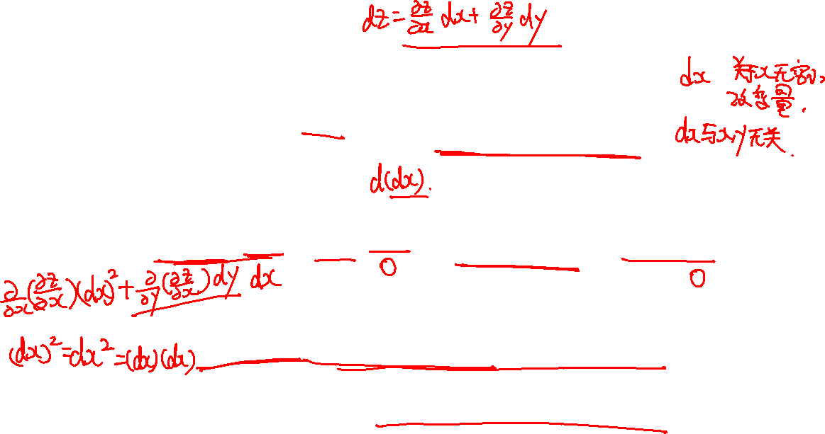
3
全微分
五、高阶全微分
$$d^{2}z=d\left(dz\right)=d\left(\frac{∂z}{∂x}dx+\frac{∂z}{∂y}dy\right)$$
$$=d\left(\frac{∂z}{∂x}\right)dx+\frac{∂z}{∂x}d^{2}x+d\left(\frac{∂z}{∂y}\right)dy+\frac{∂z}{∂y}d^{2}y$$
$$=\frac{∂^{2}z}{∂x^{2}}dx^{2}+2\frac{∂^{2}z}{∂x∂y}dxdy+\frac{∂^{2}z}{∂y^{2}}dy^{2}.$$
▷ $z$ 具有二阶连续偏导数；$dx,dy$ 与 $x,y$ 无关.

Slide 27
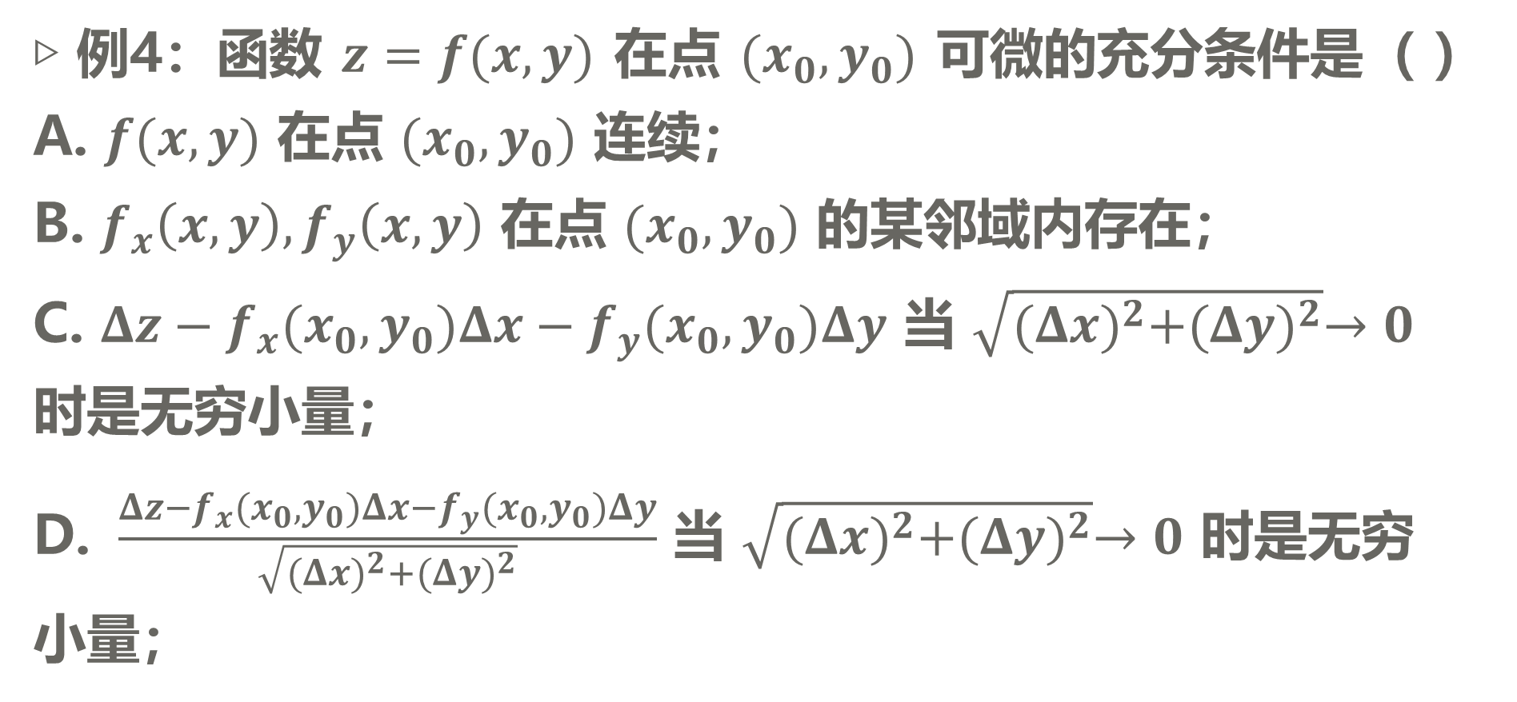
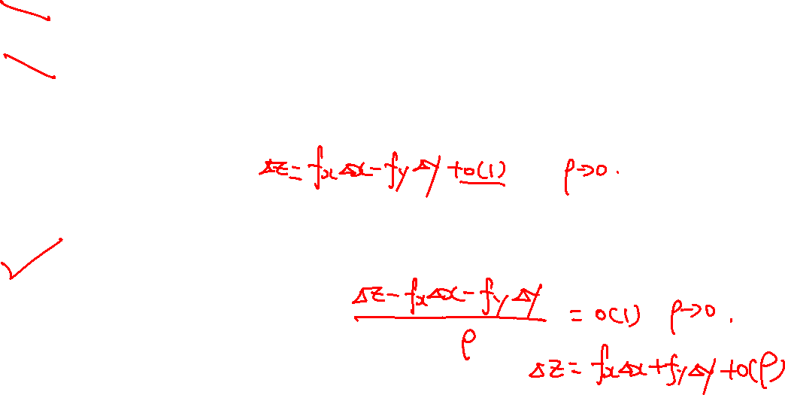
3
全微分
▷ 例4：函数 $z=f(x,y)$ 在点 $(x_{0},y_{0})$ 可微的充分条件是（ ）
A. $f(x,y)$ 在点 $(x_{0},y_{0})$ 连续；
B. $f_{x}\left(x,y\right),f_{y}\left(x,y\right)$ 在点 $(x_{0},y_{0})$ 的某邻域内存在；
C. $Δz−f_{x}(x_{0},y_{0})Δx−f_{y}(x_{0},y_{0})Δy$ 当 $\sqrt{{(Δx)}^{2}+{(Δy)}^{2}}→0$ 时是无穷小量；
D. $\frac{Δz−f_{x}(x_{0},y_{0})Δx−f_{y}(x_{0},y_{0})Δy}{\sqrt{{(Δx)}^{2}+{(Δy)}^{2}}}$ 当 $\sqrt{{(Δx)}^{2}+{(Δy)}^{2}}→0$ 时是无穷小量；
▷ $D.$

Slide 28
第四节
多元复合函数的求导法则

Slide 29
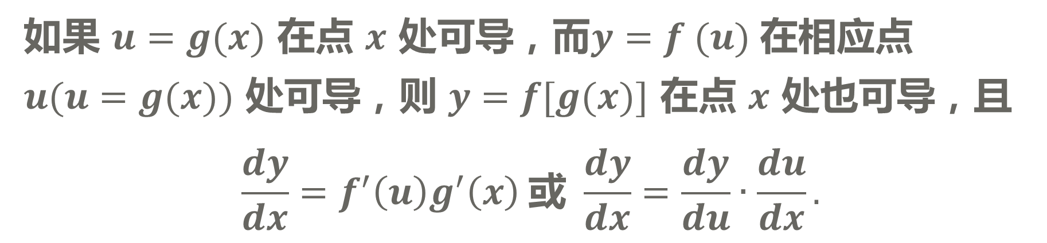
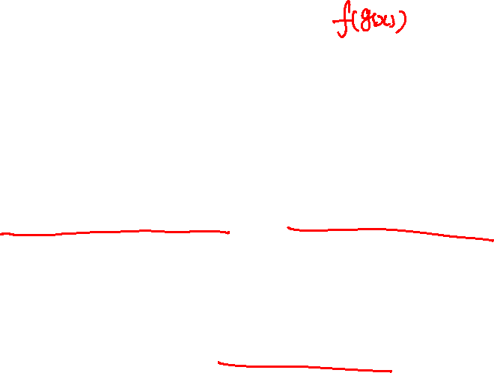
4
多元复合函数的求导法则
一元复合函数的求导法则
如果 $u=g(x)$ 在点 $x$ 处可导，而$y=f (u)$ 在相应点 $u(u=g(x))$ 处可导，则 $y=f[g(x)]$ 在点 $x$ 处也可导，且
$$\frac{dy}{dx}=f^{′}\left(u\right)g^{′}\left(x\right) \text{或} \frac{dy}{dx}=\frac{dy}{du}∙\frac{du}{dx}.$$
▷ 如果 $y=f\{g[h(x)]\}$，对应的 $\frac{dy}{dx}=?$
▷ 链式法则：反映复合过程 $y→u→x$.

Slide 30
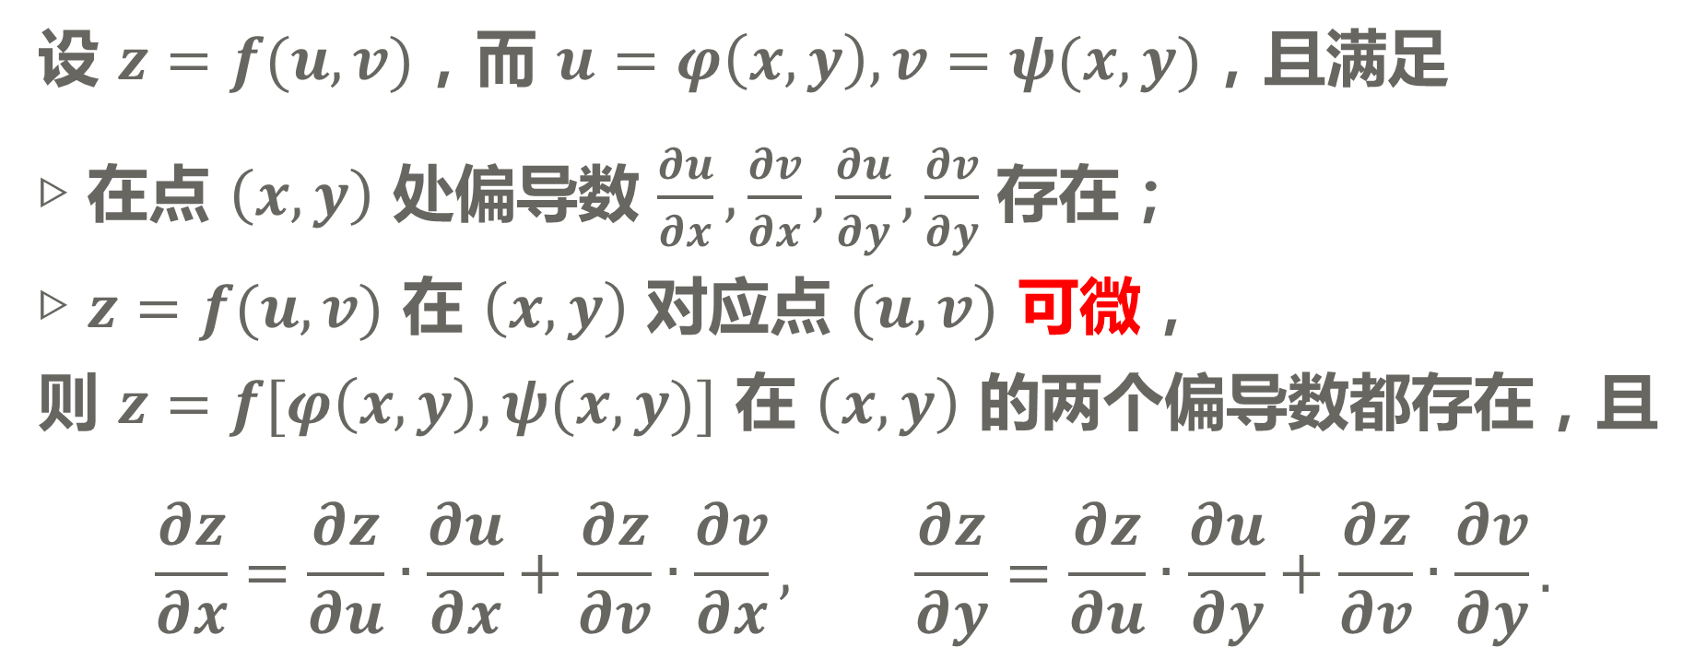
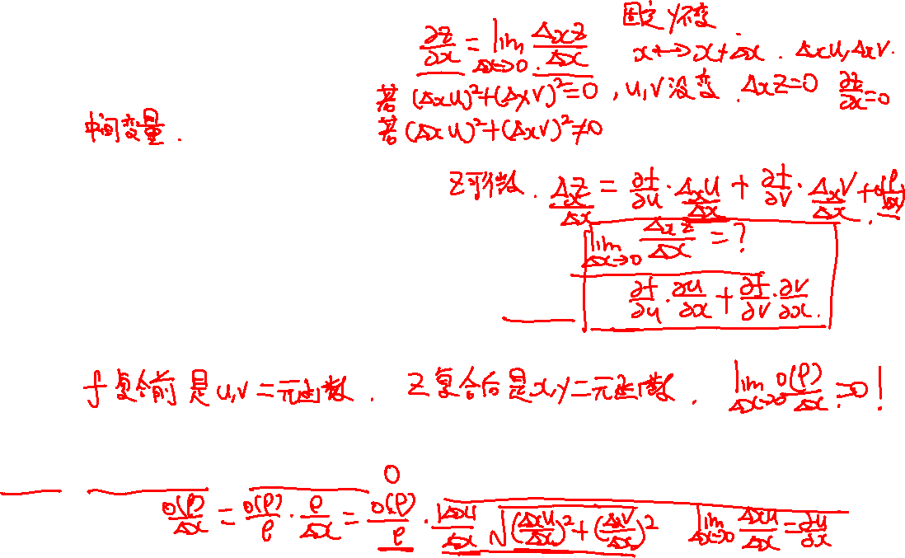
4
多元复合函数的求导法则
一、链式法则（chain rule）
设 $z=f(u,v)$，而 $u=φ\left(x,y\right),v=ψ(x,y)$，且满足
▷ 在点 $\left(x,y\right)$ 处偏导数 $\frac{∂u}{∂x},\frac{∂v}{∂x},\frac{∂u}{∂y},\frac{∂v}{∂y}$ 存在；
▷ $z=f(u,v)$ 在 $\left(x,y\right)$ 对应点 $(u,v)$ 可微，
则 $z=f[φ\left(x,y\right),ψ(x,y)]$ 在 $\left(x,y\right)$ 的两个偏导数都存在，且
$$\frac{∂z}{∂x}=\frac{∂z}{∂u}∙\frac{∂u}{∂x}+\frac{∂z}{∂v}∙\frac{∂v}{∂x}, \frac{∂z}{∂y}=\frac{∂z}{∂u}∙\frac{∂u}{∂y}+\frac{∂z}{∂v}∙\frac{∂v}{∂y}.$$

Slide 31

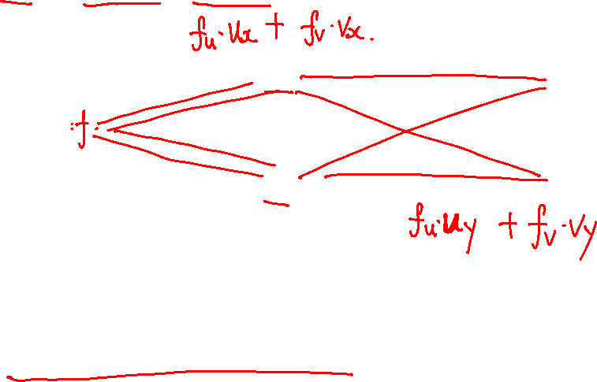
4
多元复合函数的求导法则
▷ $z_{x}=f_{u}u_{x}+f_{v}v_{x},z_{y}=f_{u}u_{y}+f_{v}v_{y}$.
$$u x$$
$$z$$
$$v y$$
▷ 分段用乘，分叉用加.

Slide 32
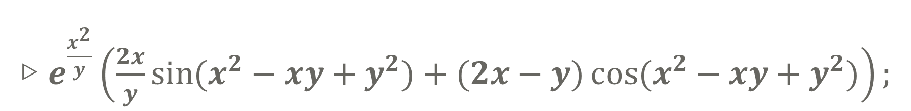
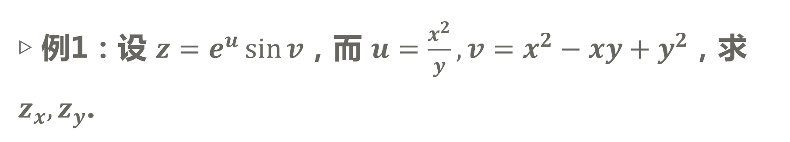
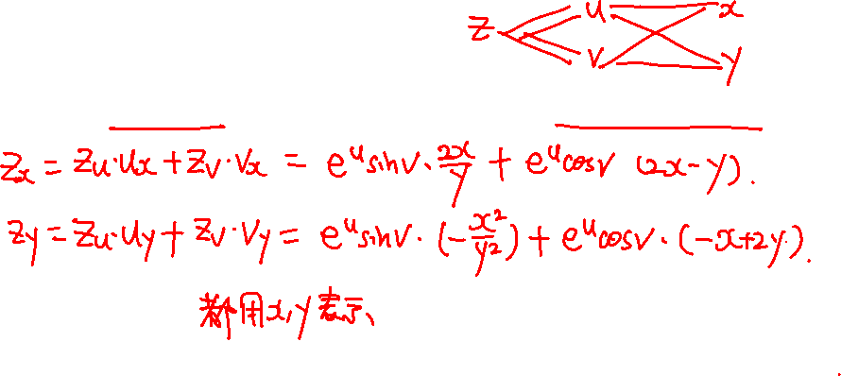
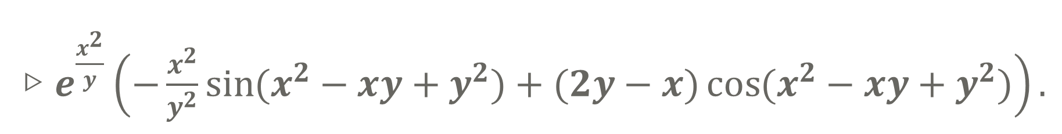
4
多元复合函数的求导法则
▷ 例1：设 $z=e^{u}\sin{v}$，而 $u=\frac{x^{2}}{y},v=x^{2}−xy+y^{2}$，求 $z_{x},z_{y}$.
▷ $e^{\frac{x^{2}}{y}}\left(\frac{2x}{y}\sin{(x^{2}−xy+y^{2})}+(2x−y)\cos{(x^{2}−xy+y^{2})}\right);$
▷ $e^{\frac{x^{2}}{y}}\left(−\frac{x^{2}}{y^{2}}\sin{(x^{2}−xy+y^{2})}+(2y−x)\cos{(x^{2}−xy+y^{2})}\right).$

Slide 33

4
多元复合函数的求导法则
▷ 例2：设 $z=x^{xy}$，求 $z_{x},z_{y}$.
▷ $u=x,v=xy$，则 $z=u^{v}$.
▷ $yx^{xy}\left(1+\ln{x}\right);x^{xy+1}\ln{x}$.
▷ 如果取其它的中间变量如 $u=x^{y},v=x$ 会如何？

Slide 34




4
多元复合函数的求导法则
▷ 例3：设函数 $u=f(x,y,z)$ 可微，而 $x=x\left(t\right),y=y\left(t\right),z=z(t)$ 均可导，试求复合函数 $u=f(x\left(t\right),y\left(t\right),z\left(t\right))$
对 $t$ 的导数.
$$x$$
$$u y t$$
$$z$$
▷ $\frac{du}{dt}=\frac{∂u}{∂x}∙\frac{dx}{dt}+\frac{∂u}{∂y}∙\frac{dy}{dt}+\frac{∂u}{∂z}∙\frac{dz}{dt}.$

Slide 35


4
多元复合函数的求导法则
1. 复合函数的中间变量为一元函数的情形
设 $u=φ\left(t\right),v=ψ(t)$ 在点 $t$ 可导，函数 $f(u,v)$ 在对应点 $(u,v)$ 可微，则复合函数 $z=f[φ\left(t\right),ψ(t)]$ 在点 $t$ 可导，且
$$\frac{dz}{dt}=\frac{∂z}{∂u}∙\frac{du}{dt}+\frac{∂z}{∂v}∙\frac{dv}{dt}.$$
▷ 称 $\frac{dz}{dt}$ 为 $z$ 关于 $t$ 的全导数.

Slide 36



4
多元复合函数的求导法则
▷ 函数 $f(u,v)$ 在对应点 $(u,v)$ 可微不可减弱为可偏导！
设 $u=t,v=t$ 且
$$z=f\left(u,v\right)=\left\{\begin{aligned}\frac{u^{2}v}{u^{2}+v^{2}},\left(u,v\right)≠\left(0,0\right), \\ 0, \left(u,v\right)=\left(0,0\right).\end{aligned}\right.$$
考虑 $z$ 对 $t$ 在 $t=0$ 处的导数.
▷ $\frac{dz}{dt}=\frac{1}{2}; \frac{∂z}{∂u}∙\frac{du}{dt}+\frac{∂z}{∂v}∙\frac{dv}{dt}=0$.

Slide 37


4
多元复合函数的求导法则
2. 复合函数的中间变量既有一元又有多元函数的情形
设 $u=φ\left(x,y\right)$ 在点 $\left(x,y\right)$ 具有对 $x$ 及对 $y$ 的偏导数，$v=ψ(y)$ 在点 $y$ 可导，函数 $f(u,v)$ 在对应点 $(u,v)$ 可微，则复合函数 $z=f[φ\left(x,y\right),ψ(y)]$ 在点 $\left(x,y\right)$ 处的偏导数存在，且
$$\frac{∂z}{∂x}=\frac{∂f}{∂u}∙\frac{∂u}{∂x}, \frac{∂z}{∂y}=\frac{∂f}{∂u}∙\frac{∂u}{∂y}+\frac{∂f}{∂v}∙\frac{dv}{dy}.$$

Slide 38



4
多元复合函数的求导法则
设 $u=φ\left(x,y\right)$ 在点 $\left(x,y\right)$ 具有对 $x$ 及对 $y$ 的偏导数，函数 $f(u,x,y)$ 在对应点 $(u,x,y)$ 可微，则复合函数 $z=f[φ\left(x,y\right),x,y]$ 在点 $\left(x,y\right)$ 处的偏导数存在，且
$$\frac{∂z}{∂x}=\frac{∂f}{∂u}∙\frac{∂u}{∂x}+\frac{∂f}{∂x}, \frac{∂z}{∂y}=\frac{∂f}{∂u}∙\frac{∂u}{∂y}+\frac{∂f}{∂y}.$$
▷ $\frac{∂z}{∂x}$ 与 $\frac{∂f}{∂x}$ 不同， $\frac{∂z}{∂x}$ 是固定 $f[φ\left(x,y\right),x,y]$ 的 $y$， $\frac{∂f}{∂x}$ 是固定 $f(u,x,y)$ 中的第一个、第三个变量.

Slide 39




4
多元复合函数的求导法则
▷ 例4：设函数 $z=f(x,y,u,v)$ 可微，而 $u=u\left(x,y\right),v=v\left(x,y\right)$ 有一阶偏导数，求 $\frac{∂z}{∂x},\frac{∂z}{∂y}$.
$x$
$$y$$
$$z u$$
$$v$$
▷ $\frac{∂z}{∂x}=\frac{∂f}{∂x}+\frac{∂f}{∂u}∙\frac{∂u}{∂x}+\frac{∂f}{∂v}∙\frac{∂v}{∂x},\frac{∂z}{∂y}=\frac{∂f}{∂y}+\frac{∂f}{∂u}∙\frac{∂u}{∂y}+\frac{∂f}{∂v}∙\frac{∂v}{∂y}.$

Slide 40

4
多元复合函数的求导法则
▷ 例5：设函数 $z=f(x−y,\frac{x}{y})$， $f$ 是可微函数，求 $z_{x},z_{y}$.
▷ $z_{x}=f_{1}^{′}+\frac{1}{y}f_{2}^{′};z_{y}=−f_{1}^{′}−\frac{x}{y^{2}}f_{2}^{′}.$

Slide 41

4
多元复合函数的求导法则
▷ 例6：设函数 $z=f(x^{2}−y^{2},φ(xy))$， $f,φ$ 可微，求 $xz_{x}−yz_{y}$.
▷ $2(x^{2}+y^{2})f_{1}^{′}.$

Slide 42


4
多元复合函数的求导法则
▷ 例7：设函数 $z=f(x,y)$ 可微，作变换 $x=r\cos{θ},y=r\sin{θ}$，试将 ${\left(\frac{∂z}{∂x}\right)}^{2}+{\left(\frac{∂z}{∂y}\right)}^{2}$ 化为以 $r,θ$ 为变量的形式.
▷ ${\left(\frac{∂z}{∂r}\right)}^{2}+{\left(\frac{1}{r}∙\frac{∂z}{∂θ}\right)}^{2}.$

Slide 43



4
多元复合函数的求导法则
▷ 例8：设 $z=f(xy,\frac{x}{y})$，$f$ 有连续二阶偏导数，求 $\frac{∂^{2}z}{∂x^{2}},\frac{∂^{2}z}{∂x∂y}$.
▷ $f_{11}^{′′}y^{2}+2f_{12}^{′′}+\frac{1}{y^{2}}f_{22}^{′′};$
▷ $f_{11}^{′′}xy+f_{1}^{′}−\frac{x}{y^{3}}f_{22}^{′′}−\frac{1}{y^{2}}f_{2}^{′}.$
▷ 二阶偏导数连续，因此可以合并混合偏导数项.

Slide 44
4
多元复合函数的求导法则
▷ 例9：设 $F\left(x,y\right)=\int_{a}^{x+2y}{f\left(t,t^{2}\right)dt}$，$f$ 可微，求 $F_{xy}$.
▷ $2f_{1}^{′}+4(x+2y)f_{2}^{′}.$

Slide 45

4
多元复合函数的求导法则
▷ 例10：设 $f(x,y)$ 一阶偏导数连续，$f\left(x,x^{2}\right)=x^{3}$， $f_{1}^{′}\left(x,x^{2}\right)=x^{2}−2x^{4}$. 求 $f_{2}^{′}\left(x,x^{2}\right)$.
▷ $x+x^{3}.$

Slide 46


4
多元复合函数的求导法则
小结：
▷ 全微分的定义：如果 $Δz=AΔx+BΔy+o\left(ρ\right)$，则 $dz=AΔx+BΔy$；
▷ 可微与连续及可偏导的关系；
▷ 全微分的几何意义；
▷ 全微分在近似计算中的应用.
▷ 链式法则：分段用乘，分叉用加，单路全导，叉路偏导.
▷ 求导无技巧！

Slide 47
4
多元复合函数的求导法则
作业：P87 习题7-3(A) 1(2)(4), 2(2), 4(2).
习题7-3(B) 1, 3.
P95 习题7-4(A) 1, 3.

Slide 48

0
网络视频
https://www.bilibili.com/video/BV1CA4y1D7wc
温馨提示：此视频框在点击“上传手机课件”时会进行转换，用手机进行观看时则会变为可点击的视频。此视频框可被拖动移位和修改大小

